Slide 1
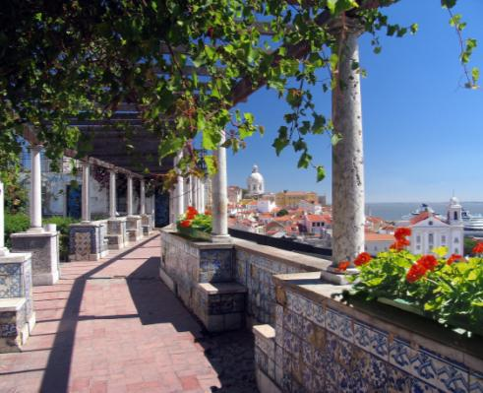
Lisboa - Portugal XCPH ORGANISATION
29 Sept – 3 Oct 2014

Slide 2
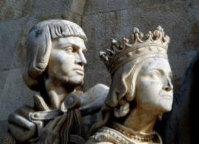
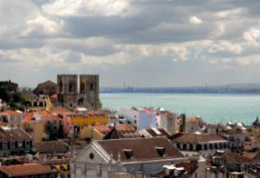
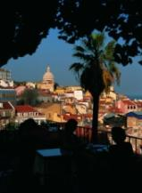
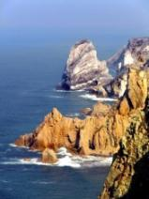
Lisboa
Lisbonne, appelée « la ville aux 7 collines » est une ville européenne dont les origines remontent aux
Phéniciens, mais les influences plus marquantes sont les influences arabes, car l’occupation a duré
plus de 450 années.
Durant le 15ème siècle Lisbonne connaît le début de son âge d’Or grâce aux Découvertes Maritimes,
surtout avec le commerce des épices et les pierres précieuses. C’est l’époque des grandes
constructions tels que le monastère de Jerónimos et la Tour de Belém.
Après le tremblement de terre de 1755, la reconstruction de Lisbonne a permis un nouveau « dessin »
de la ville qui a crée la « Baixa », une zone commerciale avec des rues larges et parallèles.
Plus récemment c’ést l’Expo (maintenant Parque das Nações) qui a de nouveau donné une nouvelle
impulsion au développement de la ville.

Slide 3
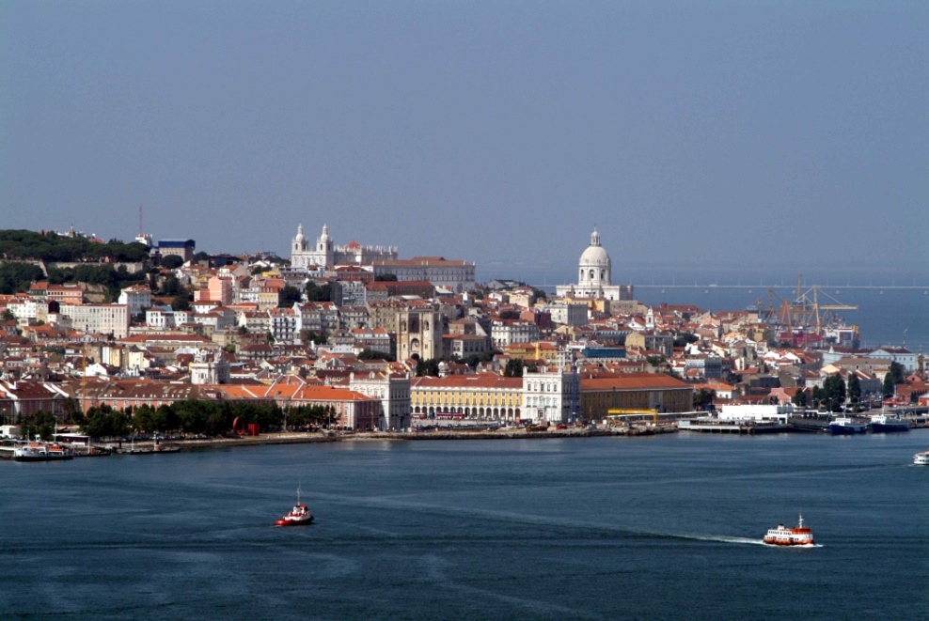
JOUR 1
Lisboa – Portugal

Slide 4
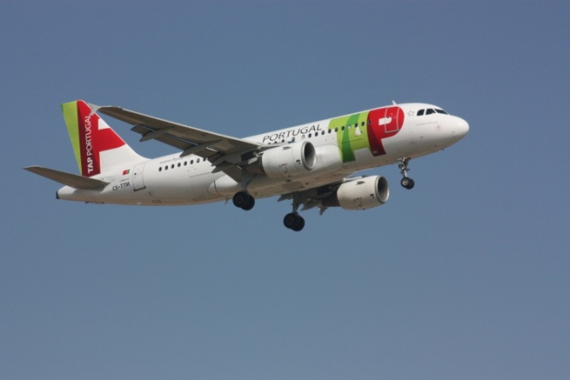
Arrivée
12h30- Déjeuner dans l’avion - Arrivée à l’aéroport de Lisbonne - Accueil et assistance à l’aéroport par notre équipe Croisière Jaune
Transfert en bus de l’aéroport à votre hôtel Sana Lisboa 4*
Vers 13h30 – Arrivée à l’hôtel, remise des clefs et installation dans les chambres
14h30 – Location d’une salle plénière et 2 salles de sous commissions à l’hôtel Sana Lisboa 4*
Pause café
18h00 – Fin de la réunion temps libre jusqu’au dîner OU Cocktails sur la Terrasse BA > superbe vue de Lisbonne
20h30 – Dîner Clube do Fado
Transfert du restaurant à l’hôtel
Nuit – Chambre single à l’hôtel Sana Lisboa

Slide 5
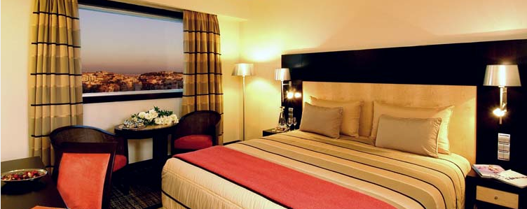
Hôtel SANA LISBOA 4*
Bénéficiant d'un emplacement central et à 350 mètres de la célèbre place Marques de Pombal, le SANA Lisboa Hotel vous propose des chambres modernes, climatisées et dotées d'une télévision.
Les chambres du Lisboa Hotel sont décorées dans un style contemporain et offrent une vue sur la vieille ville, sur le Tage ou sur le parc Eduardo VII. Leur spacieuse salle de bains privative est pourvue d'articles de toilette gratuits.
Un copieux petit-déjeuner buffet est proposé tous les matins. Le restaurant portugais traditionnel de l'hôtel, le Contemporâneo, vous accueille pour le déjeuner et le dîner. Le SANA Hotel abrite également un bar où vous pourrez écouter du piano en direct.
Vous pourrez par ailleurs profiter d'un massage ou vous détendre dans le bain à remous du SANA. L'établissement possède également un sauna, un bain à vapeur et un centre de remise en forme.
Le SANA Lisboa Hotel se trouve à 5 minutes à pied des lignes de métro et de bus de Lisbonne desservant l'ensemble de la capitale. L'aéroport de Portela est situé à moins de 5 km et l'hôtel dispose d'un parking privé.

Slide 6
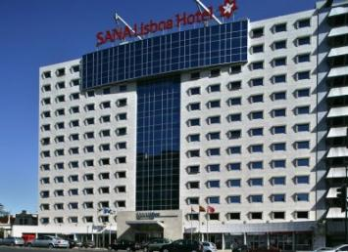
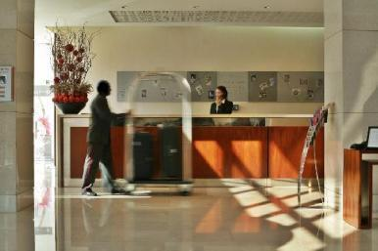
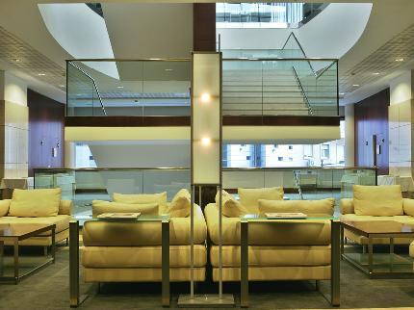
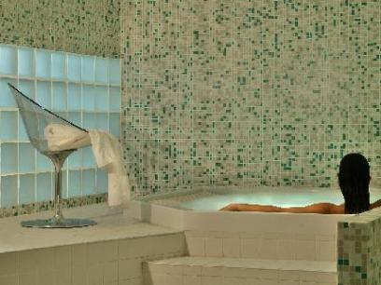

Slide 7
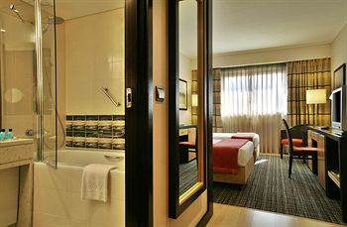
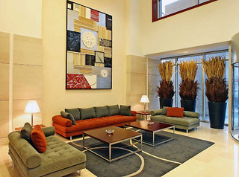
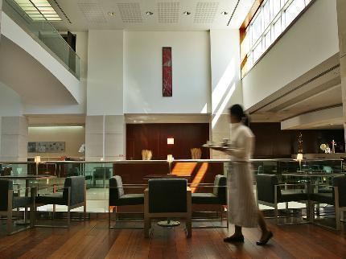
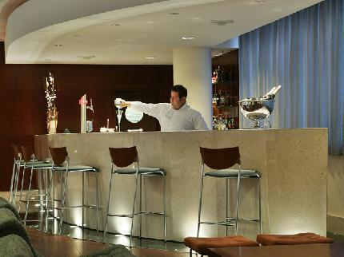

Slide 8
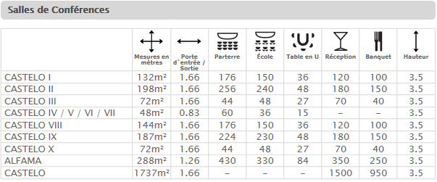
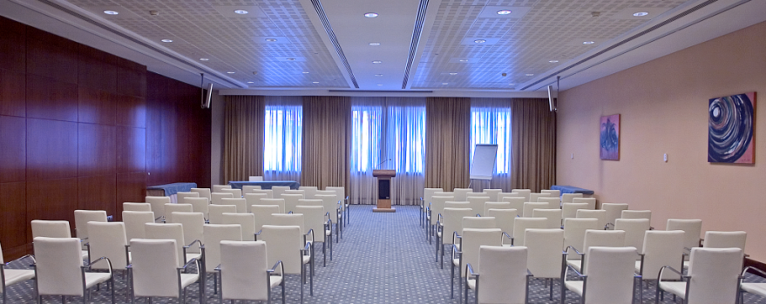
Salles plénières et de sous-commissions

Slide 9
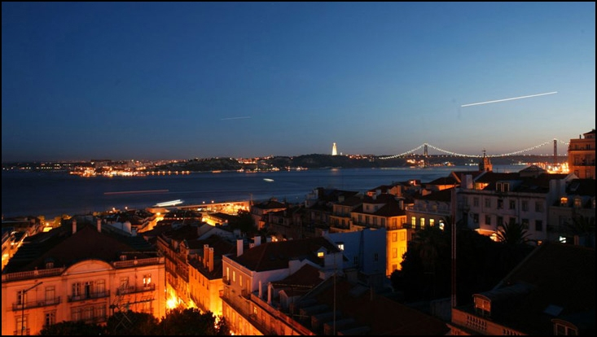
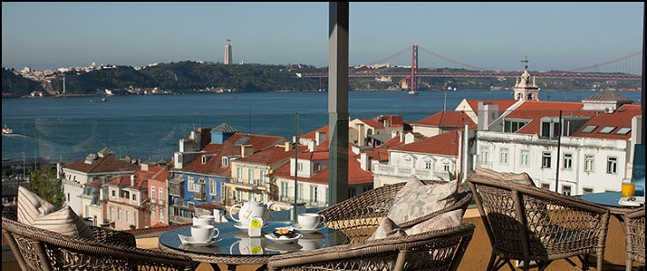
Cocktails sur la Terrasse BA
Au dernier étage du Bairro Alto Hôtel se trouve la Terrasse BA, déjà déclarée comme étant la quatrième plus belle vue de terrasse d’hôtel du monde, un espace apprécié par tout le monde et déjà bien connu des Lisboètes qui aiment profiter de ce que la ville a de meilleur à offrir : un bon moment de contemplation de cette vue unique sur le fleuve, des vieux toits de Lisbonne et du soleil qui se couche derrière le pont sur le Tage. Le Bairro Alto Hôtel se trouve à 10min du Sana Lisboa.

Slide 10
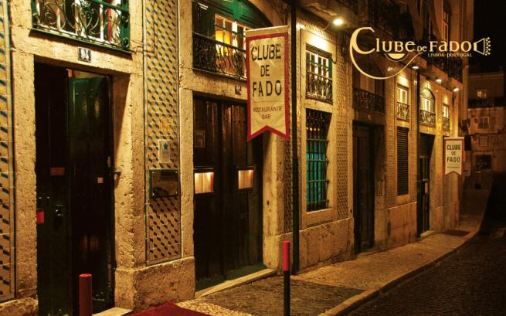
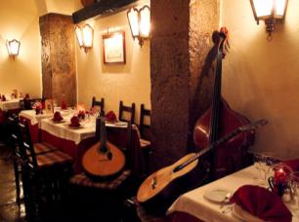
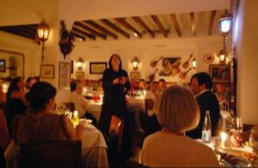
Dîner au restaurant Clube de Fado (Maison de Fado)
Depuis la Terrasse BA nous nous dirigerons à pieds jusqu’au restaurant (15min). Situé sur l’un des flancs de la cathédrale de Lisbonne, ce restaurant est rustique et offre une bonne cuisine très portugaise, atmosphère chaleureuse et un des meilleurs spectacles de Fado et guitare portugaise. Capacité maximum : 50 pax.

Slide 11
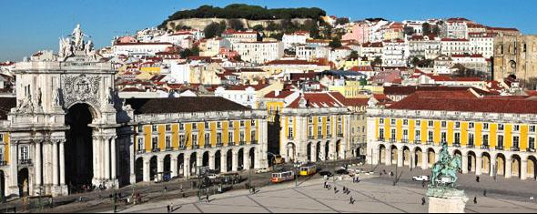
JOUR 2
Lisboa - Portugal

Slide 12
JOURNEE LISBOA
A partir de 8h00 – Petit déjeuner à l’hôtel
Sana Lisboa 4*
09h00– Matinée séminaire avec plénière et workshop
Mise à disposition de la salle plénière et de 2 salles de sous-commissions
Pause café
11h30 - Fin de la séance de travail
12h – Départ de l’hôtel pour l’après midi de Team Building : Rallye gourmand à Lisbonne
Déjeuner de spécialités portugaises en cours de route
Vers 18h30– Retour à l’hôtel Sana Lisboa 4*
Vers 20h – Départ en bus en direction du Belem Bar Café (BBC)
Dîner dans le restaurant
Fn de soirée – Reprise des bus et nuit à l’hôtel Sana Lisboa 4*

Slide 13
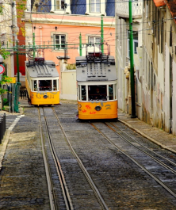
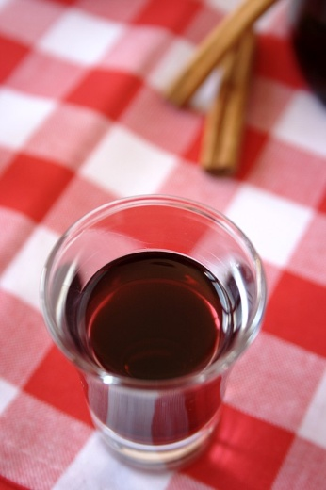
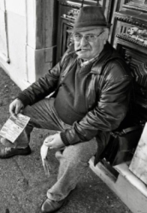
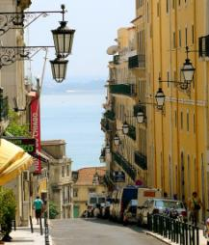
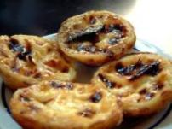
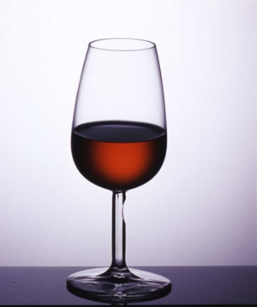
Chasse au trésor à la recherche des spécialités culinaires de Lisbonne
La tâche n’est pas aussi facile qu’elle y parait! Les équipes devront trouver à l’aide d’un road book des commerçants et restaurateurs à travers la ville afin de leur acheter les différentes spécialités qui composeront le déjeuner pique nique.

Slide 14
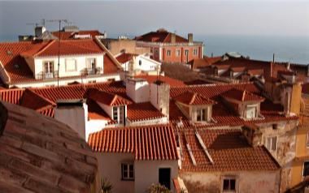
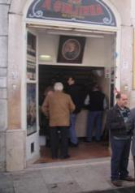
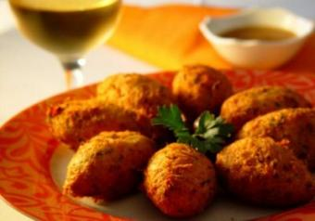
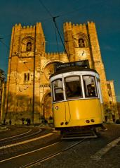
Rallye Gourmand à Lisbonne
Ce rallye emmènera les participants à travers les lieux les plus anciens de Lisbonne et leur feront découvrir les bars et tavernes les plus anciens en utilisant les moyens de transport les plus traditionnels : ascenseurs et tramways.
Le rallye commencera à l’hôtel où seront logés les invités, avec un petit briefing fait par un responsable de notre organisation.
Le groupe sera divisé en équipes de 10 et nous leur remettront des mouchoirs de couleurs différentes – une couleur par équipe.
Sera distribués à chaque équipe: un carnet de route, un stylo, un appareil photo digital qu’ils devront utiliser pour prendre des photos de groupe à différents endroits de la ville, une enveloppe avec des billets pour les différents transports à utiliser et du faux argent (imprimé par l’organisation avec le LOGO de la société) pour acheter des boissons dans les bars où passeront les équipes.
Chaque groupe recevra un roadbook avec des indications à suivre et des énigmes a résoudre.
Le parcours les emmènera à travers les quartiers de Bairro Alto, Baixa Chiado et Alfama. Ils devront prendre les fameux ascenseurs et funiculaires de Lisbonne et durant le parcours ils profiteront aussi de dégustations: un verre de Vinho Verde avec les délicieux beignets de Morue, un des fameux gâteaux Pastel de Nata et en dernier un verre de la liqueur « Ginginha » (liqueur de Griottes).
Une façon différente et originale pour découvrir les quartiers les plus typiques de Lisbonne!

Slide 15
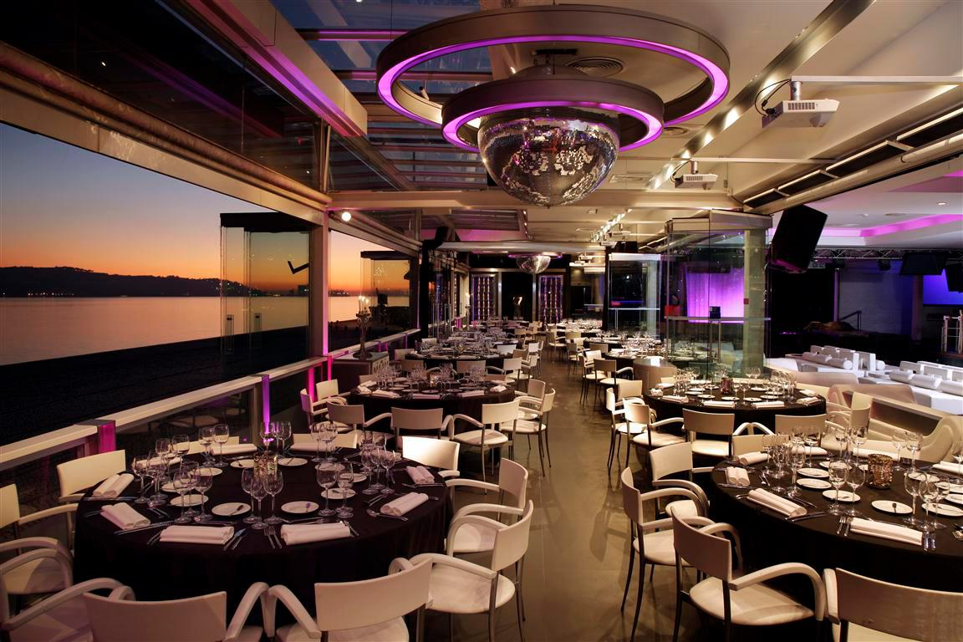
Dîner au Belem Bar Café (BBC)
Le BBC est un des restaurants les plus trendy de Lisbonne. Ici, une rencontre informelle ou un repas d’affaire devient rapidement un événement dans une atmosphère exclusive et spéciale. Situé au bord du Tage, près de Belém, le BBC possède une large terrasse ouverte uniquement en Été offrant une vue superbe.
Après dîner, le BBC devient un bar « lounge » avec des canapés design de couleurs vives. Plus tard dans la soirée (les weekends) le lounge se transforme en discothèque.

Slide 16
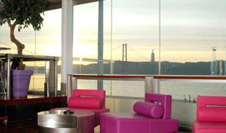
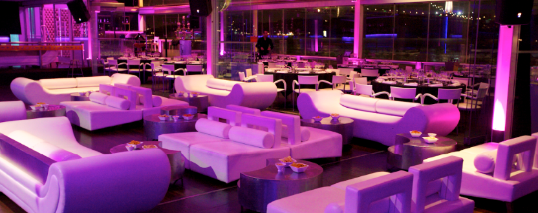
Dîner au Belem Bar Café (BBC)

Slide 17
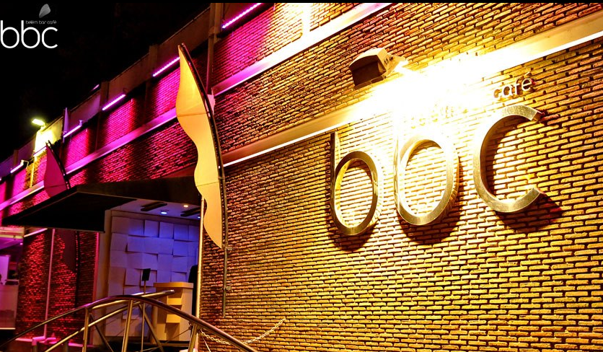
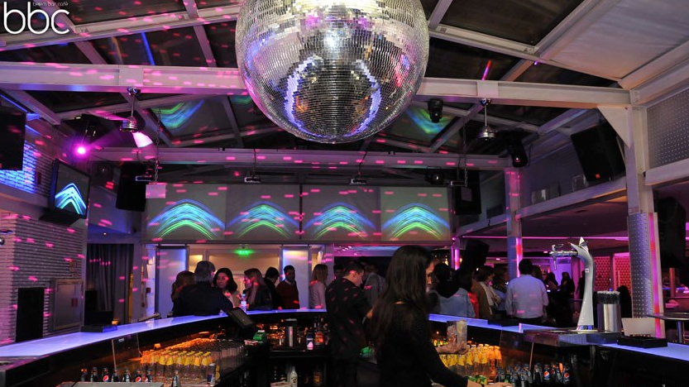
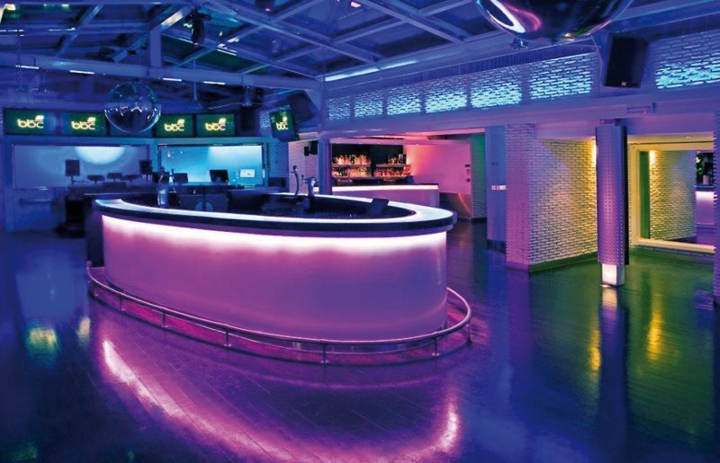
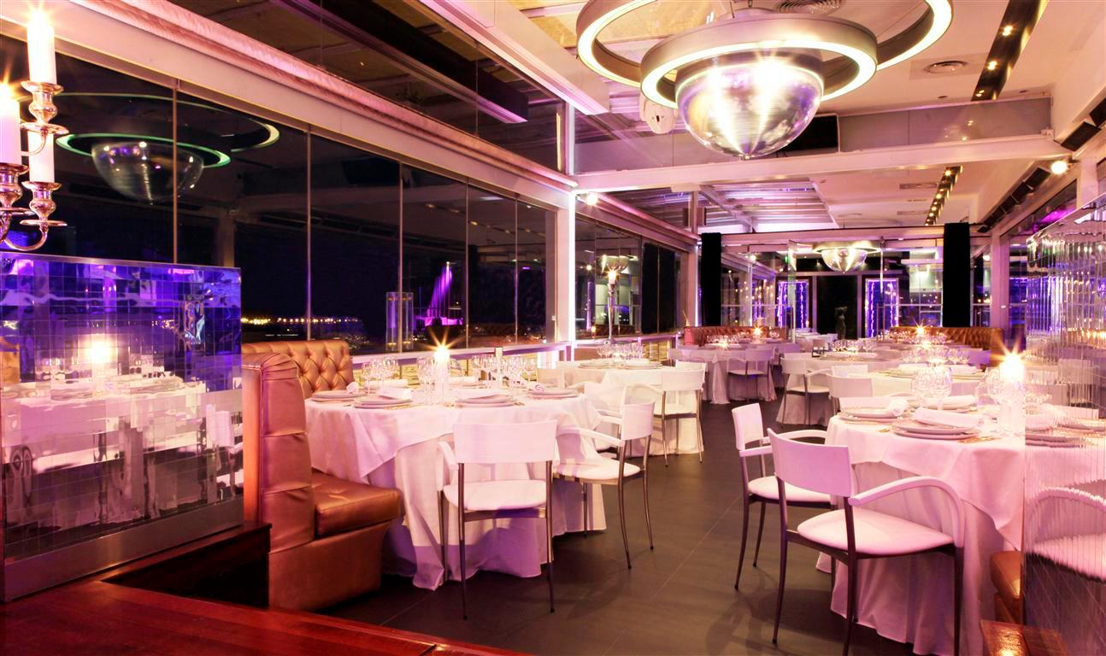
Dîner au Belem Bar Café (BBC)

Slide 18
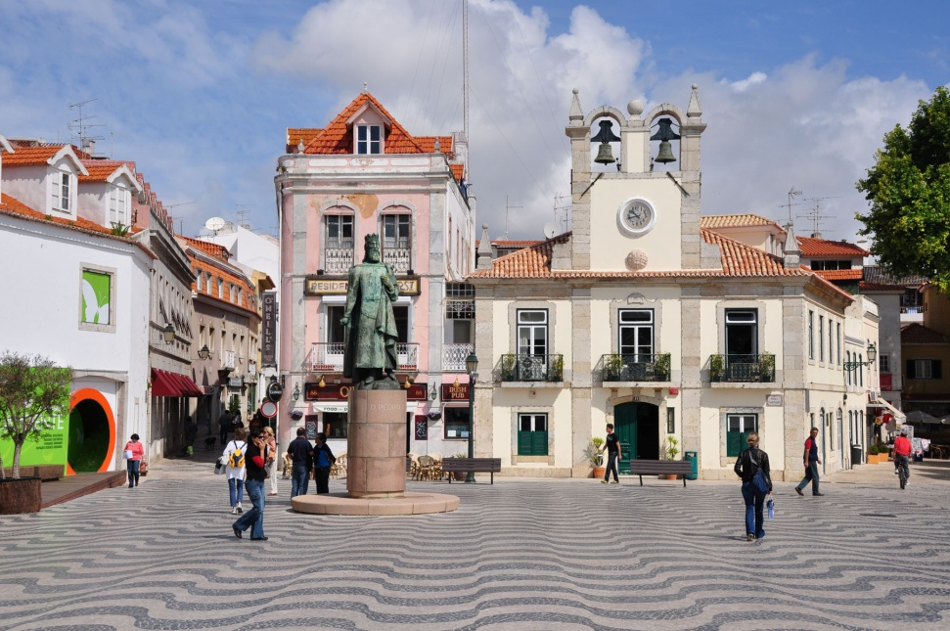
JOUR 3
Lisboa - Portugal

Slide 19
Découverte Sintra et Cascais
A partir de 8h00 – Petit déjeuner à l’hôtel Sana Lisboa 4*
09h30 – Début de la matinée de travail avec mise à disposition d’une salle plénière et 2 salles de sous-commissions
Pause café
13h - Déjeuner buffet à l’hôtel
14h – Départ en mini bus pour Sintra
Après-midi – Découverte de Sintra
Vers 19h00– Départ en mini bus de Sintra vers le restaurant Monte Mar à Cascais
Vers 19h30 – Dîner au Monte Mar Restaurante à Cascais
23h– Nuit en chambre single à l’hôtel Sana Lisboa 4*

Slide 20
Découverte Sintra et Cascais
A 25 minutes de l’hôtel
Après le déjeuner à l’hôtel, un mini bus emmènera vos collaborateurs à Sintra, puis Cascais pour le dîner, et enfin les ramènera dans la soirée.

Slide 21
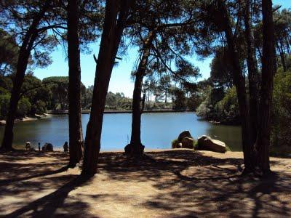
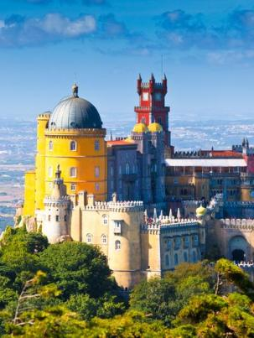
Demi - journée rallye en jeep à SINTRA »
Après le déjeuner, nous partons en direction de Sintra, un charmant village à 35 Km de Lisbonne, au milieu de la montagne.
Résidence d’Été des Rois Portugais, Sintra a été classé à l’UNESCO comme patrimoine de l’Humanité, dans la catégorie paysage culturel en 1995.
Des jeep attendront le groupe au bord du Lac ‘Lagoa Azul » avant de partir pour un rallye à travers un paysage somptueux.
Au cours de ce rallye, le groupe suivra le Lagoa Azul, São Pedro de Sintra, le centre ville de Sintra, Eugaria, le Couvent de Capuchos, Memoria, Peninha, Almoçageme (dégustation oenologique), Cabo da Roca, pour enfin arriver à la marina de Cascais.

Slide 22
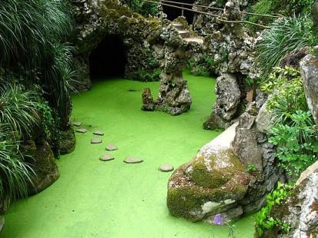
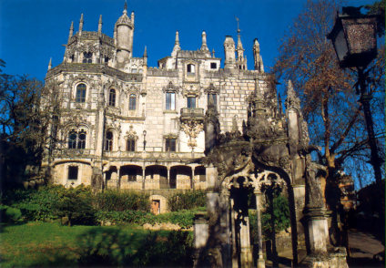
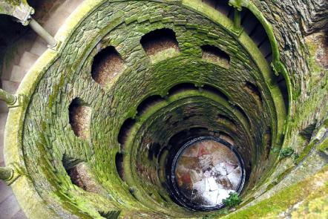
Demi - journée découverte des « SECRETS DE SINTRA »
C'est une grande fresque toute en dentelles de pierre d'un romantisme presque palpable. Classée par l'Unesco comme Patrimoine mondial, il est la concrétisation d'un rêve. La Quinta de Regaleira ne se raconte pas. Elle se vit comme un moment d'exception où vous devenez acteur dans un décor grandiose taillé pour les rêves les plus fous.

Slide 23
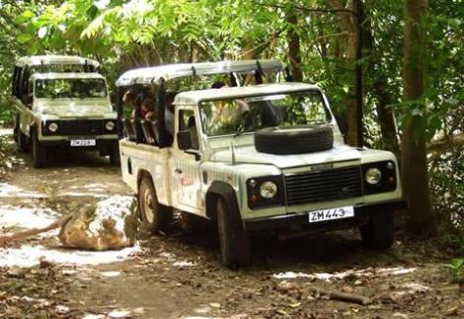
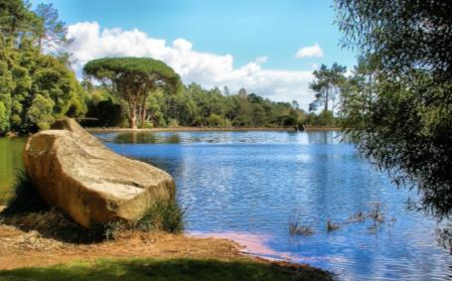
Demi journée Rallye en jeep à SINTRA »

Slide 24
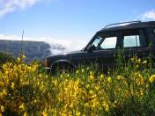
Antonio Augusto Carvalho Monteiro demanda à l'architecte Luigi Manini, auteur de plusieurs décors de scène à la Scala de Milan, de réaliser cette chimère. Il semble qu'ici vécurent les druides et les alchimistes. Montez le sentier. Vous passez devant la chapelle de la Sainte Trinité et montez un escalier en colimaçon menant à la crypte. Puis on passe devant la grandiose terrasse, lieu de préparation des Chevaliers du Temple avant de se rendre au puits et descendre un escalier en spirale avec de nombreux tunnels dont certains ne vont nulle part et d'autres vous entraînent dans un labyrinthe! Vous suivrez avec palpitation à la bougie les indications notées sur votre road book!
Les jardins sont un pur ravissement avec les statues représentant chaque mois de l'année, des aires de repos dans la forêt inextricable, des terrasses aux vues infinies.
C’est dans ce lieu fantastique que nous vous proposons de faire un Chasse au Trésor. Le groupe sera divisé en équipes (5/6 personnes), chaque équipe recevra un road book avec des indications que les équipes devront suivre pour trouver le trésor… Un appareil photo numérique, une lanterne et des lunettes infrarouges seront fournies à chaque équipe !

Slide 25
Dîner au Monte Mar Restaurante - CASCAIS
Une réelle rencontre avec la mer et les meilleures saveurs qu’elle peut offrir!
Le Monte Mar est un restaurant spécialisé dans le poisson et les fruits de mer. Il se situe à Cascais, sur la plage du Guincho à environ 30 minutes de l’hôtel Sana Lisboa. Il est un des restaurants les plus visités de la côte de Estoril et propose un agréable moment face à la mer.

Slide 26
Dîner au Monte Mar Restaurante - CASCAIS

Slide 27
JOUR 4
Lisboa - Portugal

Slide 28
Journée Belém
Trajet
A partir de 8h00 – Petit déjeuner à l’hôtel Sana Lisboa 4*
9h – Matinée séminaire: plénière et sous-commissions
Déjeuner à l’hôtel Sana Lisboa 4*
Après-midi – Découverte du quartier de Belém
Vers 17h30 - Retour à l’hôtel
Temps libre pour se préparer pour le dîner de Gala
Vers 20h Départ en bus pour le dîner de Gala au Kais
Soirée au Skones - Open bar durant la soirée
Nuit – Retour en bus à l’hôtel et nuit en chambre single

Slide 29
Visite du quartier de Belém
Le quartier de Belém, où se situent les monuments avec l’influence des Découvertes, avec le spectaculaire style Manuélin, du règne de D. Manuel I.

Slide 30
Visite du quartier de Belém
Les participants feront un premier arrêt pour une visite de l’église et du superbe cloître du Monastère des Hiéronymites, bâti à partir de 1501 avec l’argent du commerce des épices au XVI ^{ème} siècle. L’esprit et la présence d’Henri le Navigateur se ressentent partout. À la fin, un autre arrêt au Monument des Découvertes et à la Tour de Belém, le symbole le plus représentatif de la ville.

Slide 31
Pause café à la
Fábrica dos Pastéis

Slide 32
Dîner de gala au restaurant le Kais

Slide 33
Dîner de gala au restaurant le Kais

Slide 34
Dîner de gala au restaurant le Kais
Pour cette soirée nous vous proposons le restaurant le plus branché de la ville – le restaurant Kais – un espace superbe avec une décoration très sobre, mais très soignée: parquet et chaises en bois et métal, lumières tamisées au moyen de spots au plafond et bougies sur tables nappées de couleur blanche.
Le décorateur a voulu certainement faire ressortir les 4 éléments : la terre (grands oliviers présents autour du restaurant et visibles par les fenêtres intérieures, le feu (environ 500 bougies par soirées), l’air (les ventilateurs en bois en mouvement), l’eau (grande cascade d’eau à l’entrée du restaurant).
Le Kais a une capacité maximum de 400 pax assis.

Slide 35
Après le Kais : le SKONES
En fin de soirée, les participants pourront rejoindre le Skones, située à l’arrière du Kais, dans le même bâtiment. Ouvert tous les weekend et privatisable spécialement pour les groupes en semaine. Ils pourront profiter d’un open bar durant la soirée

Slide 36
JOUR 5
Lisboa - Portugal

Slide 37
Privatisation du fameux tramway !
Pour cette dernière matinée nous vous proposons de privatiser un des fameux tramway spécialement pour le groupe afin visiter les rues sinueuses et anciennes de Lisbonne.

Slide 38
Lisbonne Jaune et Bleu !
De l’arrêt Largo Portas do Sol nous monterons à pied jusqu’au sommet de la colline du Château de Saint Georges pour admirer la vue sur toute la ville. Nous rentrerons dans le château conquit par D. Afonso Henriques au Maure en 1147.
Un apéritif peut être servi sur la Terrasse. Après une visite rapide du château, le bus vous attendra pour partir directement à l’aéroport.

Slide 39
Contact
Laura DREAN
01 49 650 650
laura@croisierejaune.com
www.croisierejaune.com

